Slide 1
Distinction entre le baccalauréat professionnel vente et le baccalauréat professionnel commerce.

Slide 2
La baccalauréat professionnel vente
Le titulaire du bac pro vente travaille généralement comme attaché commercial salarié d'une entreprise, avec le statut de VRP. Il se déplace à la rencontre du client, il n’est donc pas sédentaire. Après quelques années d'expérience, il peut évoluer vers des postes de responsable d'équipe de vente. Il peut aussi devenir représentant multicarte ou agent commercial. Il travaille alors pour plusieurs entreprises, et il est rémunéré à la commission.

Slide 3
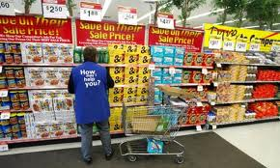
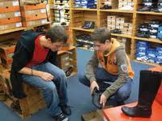
Baccalauréat professionnel commerce
Le titulaire du bac pro commerce ne se déplace pas pour aller à la rencontre du client. C'est un employé commercial qui intervient dans tout type d'unité commerciale, physique ou virtuelle (e-commerce), afin de mettre à la disposition de la clientèle les produits correspondant à sa demande. Il participe à l'approvisionnement, à la vente-conseil et à la fidélisation de la clientèle, à l'animation de la surface de vente, à la gestion commerciale.

